Slide 1
Klasicizmas

Slide 2
Kas yra klasicizmas?
Klasicizmas (lot. classicus – geriausias, pavyzdinis) – XVII a.–XIX a. I pusės Vakarų Europos literatūros ir meno epocha.

Slide 3
Klasicizmo autoriai, remdamiesi Antikos kūriniais, stengėsi objektyviai vaizduoti tai, kas žmogui būdinga, tipiška, o ne ieškoti kokių nors išskirtinių savybių.

Slide 4
Klasicizmas iškelia harmonijos, saiko idealus. Klasicizmą apibrėžia 4 svarbiausi bruožai: 1.Pagarba proto galioms (literatūra kuriama vadovaujantis ne jausmu, bet protu). 2.Gamtos imitavimas (meno kūrinyje gamta reikia grožėtis ir suvokti jos kilnumą). 3.Antikos meno laikymas sektinu pavyzdžiu (klasikinės literatūros pavyzdžiai tampa pavyzdiniai, individualumas paverčiamas bendrumu, tai, kas laikina,- amžinybe). 4.Tobulo meninio meistriškumo taisyklių sukūrimas.

Slide 5
Iš Antikos tragedijų perimtas „aukštasis stilius“ vaizduojant kilnius, didingus, tragiškus dalykus, iš komedijų – „žemasis“ (buitinis) stilius. Kilniems dalykams perteikti tiko tik „aukštieji“ žanrai – tragedija, odė, himnas, buitiniams – „žemieji“: komedija, satyra, epigrama. Kūrinių kompozicija ir pagrindinė mintis aiški, nuosekli.

Slide 6
Garsiausi klasicizmo epochos rašytojai
Žanas de Lafontenas, kūręs pasakėčias pagal Ezopą.
Pjeras Kornelis (tragedijos „Medėja“, „Sidas“, „Horacijus“).
Žanas Rasinas (tragedijos „Andromachė“, „Ifigenija“, „Fedra“).
Moljeras (komedijos „Tartiufas“, „Don Žuanas“, „Šykštuolis“, „Tariamas ligonis“).

Slide 7
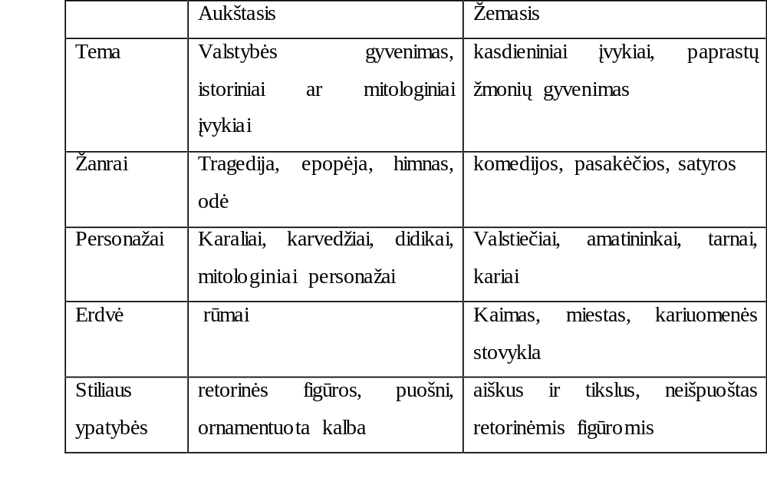
Klasicizmo kūriniai turėjo būti būtinai eiliuoti. Žanrų hierarchiją palyginti galima pagal šią lentelę..

Slide 8
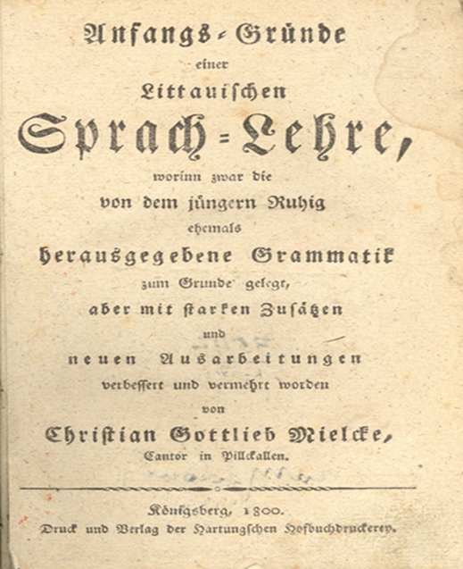
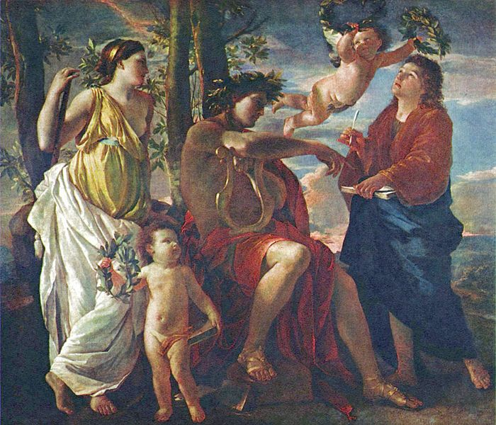

Slide 9
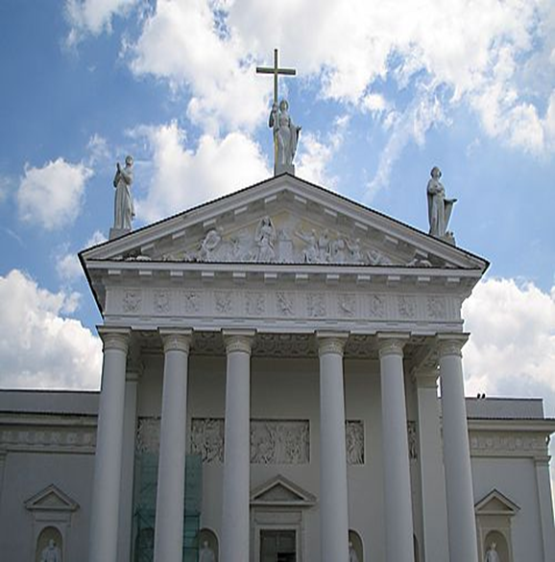
Klasicizmas Lietuvoje
Su apšvietos epocha į Lietuvą atkeliavo ir klasicistinė meno samprata, pabrėžusi Antikos estetinę mintį. Lietuvoje klasicizmas labiausiai pasireiškė architektūros ir dailės srityse. Jis sietinas su Martynu Knakfusu – iš Lenkijos kilusiu vokiečių kilmės vėlyvojo baroko ir ankstyvojo klasicizmo architektu.

Slide 10
Darbą darė: Kaltinėnų A.Stulginskio gimnazijos Igb mokinė Laima Donylaitė.

Slide 11
Naudoti šaltiniai
http://lt.wikipedia.org/wiki/Klasicizmas
http://www.šaltiniai.info/index/details/136
http://www.kalbam.lt

